Slide 1
Haldusreformi hetkeseisust Ave Viks, Rahandusministeeriumi regionaalhalduse osakond 25.10 2016

Slide 2
Haldusreformi ettevalmistamise protsess
HR kontseptsioon
VV-s 11.2015
HR seadus
VV-s 10.03.16
RK 7.06.16
VV algatatud ühinemistega seonduvad erisused (ETHS, KOVVS muudatused)
kriteeriumid & erandid
Valdkonnaseaduste muudatused
VV-s 2016, jõustuvad 1.1.2018
KOV koostöö - Ühisasutuse regulatsioon (KOKS)
ülesannete üleandmine (maakonna arengukava, ettevõtlus, ühistransport) maakondliku OVL reorganiseerimine (KOLS)
rahastamiskorralduse muudatused
Maavalitsuste reorganiseerimine
VV-s 2017, jõustuvad ???
MV järelevalve
MVdelt üleantavad ülesanded (ministeeriumidele, ametitele, OVLidele
Haldusreform ei muuda KOVide põhiolemust ja põhiülesandeid.
Reformi eesmärgist tulenevalt on ka kriteeriumide valikul lähtutud eelkõige vajadusest tagada omavalitsuste seniste seadusest tulenevate ülesannete täitmiseks parem võimekus.

Slide 3
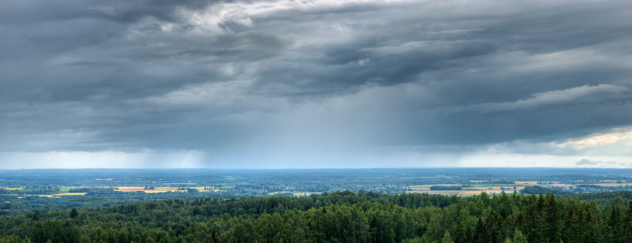
Haldusreformi seaduse eelnõu põhimõtteid
Toetada omavalitsuste võimekust kvaliteetsete avalike teenuste pakkumisel, piirkondade arengueelduste kasutamisel, konkurentsivõime suurendamisel ja ühtlasema piirkondliku arengu tagamisel.
Miinimumsuuruse kriteerium vähemalt 5000 elanikku, millega KOV on võimeline tagama ülesannete iseseisvaks korraldamiseks vajaliku professionaalse võimekuse ja osutama elanikele kvaliteetseid avalikke teenuseid.
Soovitusliku suuruse kriteerium 11 000 elanikku
Ühinemistoetus vähemalt 5000 elanikuga KOV tekkimisel 300 000 -800 000 €.
11 000 elanikuga omavalitsus, täiendav toetatus 500 000 €.
Vallavanemale/linnapeale ja volikogu esimehele makstakse ühinemistoetusest hüvitis kuni 1 aasta töötasu ulatuses.
Notes:
Eesmärgi elluviimiseks nähakse ette haldusterritoriaalse korralduse muutmine KOV volikogu või Vabariigi Valitsuse algatusel.

Slide 4
Haldusreformi kavandatud ajakava
Reformi omaalgatuslik etapp
Kuni 1.01.2017 Omaalgatuslike ühinemiste algatamine ja ettevalmistamine, tähtaeg ühinemise otsuste esitamiseks maavanemale
01.02.2017 VV määrus HTK muutmiseks
Vabariigi Valitsuse (VV) poolt ühinemiste algatamise etapp
15.02.2017 VV algatab HTK muutmise tehes KOVidele ühinemisettepaneku
15.05.2017 KOVidel aeg arvamuse esitamiseks ettepaneku kohta
15.06.2017 KOVid peavad olema teinud valimistoimingud. Kui KOV jätab tegemata, teeb maavanem KOV eest valimistoimingud 19.07.2017.
15.07.2017 VV määrus HTK muutmiseks
15.10.2017 valimised, mõlema etapi ühinemised jõustuvad

Slide 5
VV algatatud ühinemine
Valitsus algatab KOVide ühendamise, kus ei ole 5000 elanikku ega esitanud ühinemistaotlust (1.01.2017ks)
KOVid kujundavad arvamuse 15.05.17ks, vastamata jätmine loetakse nõustumiseks.
Valitsus võib ühendada KOV, kes vastab kriteeriumile või on algatanud ühinemise, kui see on vajalik KOVi miinimumsuuruse kriteeriumi täitmiseks.
Ühinemistoetusi ei maksta.

Slide 6
Haldusreformiga kavandatavad muudatused
KOV koostöö:
KOV ühisasutused suure mastaabiga teenuste tõhus korraldus, s.o eelkõige valdkondlik koostöö (nt jäätmete, ühistranspordi korraldamise jms valdkonnas)
Horisontaalne koordineerimine maakonnas ja KOV koostöö soodustamine eesmärgiga suurendada KOVide rolli piirkonna strateegilise arengu suunamisel
KOVidele ülesannete üleandmine:
Maakonna arengu kavandamine antakse MV-delt üle KOVidele (ühiselt täitmiseks)
KOVidele antakse ülesandeks maakonna/piirkonna KOV koostöös ühiselt ettevõtluskeskkonna arendamine (läbi MAKide)
Piirkondliku ühistranspordi korraldus antakse üle piirkonna (so mitme maakonna) KOV-idele ühiselt korraldamiseks läbi Maanteeameti ja KOVide ühiselt asutatud ÜTK-de.
Notes:
Need muudatused on 25.08 kabietiistungile heaks kiidetud ning antud Rahandusministeeriumile ülesandeks esitada valitsuele vajalikud eelnõud detsembriks 2016
ÜTK -ühistranspordikeskus

Slide 7
Valitsus kiitis 25.08 heaks järgmised muudatused
KOVidele uute ülesannete üleandmine:
kohaliku ja piirkondliku ettevõtluskeskkonna arendamise ülesande andmine KOVidele ühiselt täitmiseks koos maakondlike arenduskeskuste üleandmisega KOVidele
maakonna arendustegevuse alaste ülesannete üleandmine maavalitsustelt KOVidele ühiselt täitmiseks
KOVide ja Maanteeameti poolt ühiselt moodustatud regionaalsete ühistranspordikeskustele ühistranspordi korraldamise pädevuse delegeerimine
KOV koostöö:
KOVi ühisameti regulatsiooni loomine KOVide valdkondliku koostöö võimaldamiseks.
KOVide koostöö soodustamine maakondliku OVLiga piirkondliku arengu suunamisel ja ettevõtluskeskkonna arendamisel
Ülesanded, mida KOVidel tuleb täita ühiselt, antakse üle kas KOVidele või nende koostööorganisatsioonidele. Koostöö vorm ülesannete ühisel täitmisel on KOVide otsustada.
Riigihalduse minister esitab eelnõud valitsusele 2016. aasta detsembriks.
Notes:
Need muudatused on 25.08 kabinetiistungile heaks kiidetud ning antud Rahandusministeeriumile ülesandeks esitada valitsusele vajalikud eelnõud detsembriks 2016
ÜTK -ühistranspordikeskus

Slide 8
Muudatused rahastamise korralduses
Vaadatakse läbi tasandusfondi jaotamise valem, et vähendada valemi töökohtade loomist ja maksutulude kasvatamist demotiveerivat mõju (nt. viitaega pikendades)
Töötatakse välja lahendused eemalasetsevate piirkondade toetamiseks ääremaalisuse parameetri kasutusele võtmiseks tasandusfondis.
Notes:
Kõige olulisem põhimõte on see, et HR ühinemiste tõttu KOVd ei kaota senisest rahastusest midagi.
Juba on otsustatud toetus huvitegevuse korraldamiseks 2017.a vähemalt 5,7 mln eurot ja alates 2018.a vähemalt 14,25 mln eurot aastas.
Oluline element rahastamises on ühekordsed ühinemistoetused. Sisuliselt on neid kahekordistatud ning lisaks veel >11000 ja maakonnasuuruste eripreemiad. See on väga suur ressurss ühinejatele investeerimiseks.
RES raames on otsustatud põhimõtteliselt suurendada KOVde tulubaasi 2019.a. 15 meuri ja 2020 veel täiendavalt 10 meuri võrra. Mõte on selle kaudu tõsta eeskätt vaesemate ja ääremaalisemate KOVde rahastust, et ühtlustada KOVde võimekust (arvestatakse ääremaalisusest tingitud suuremaid kulutusi. Konkreetsed ettepanekud leiavad arutamist VVs oktoobrikuus.
Lisaks on mitmetes programmides, kus kasutatakse investeeringutoetuste jagamist avatud taotlusvoorude raames, muudetud/muutmisel tingimusi nii, et ühinevad KOVd ei diskrimineerita vaid eelistatakse (taotluste hulk, hindamisel eelised, hasardis ka maakonnasuurustele erilimiit)
Kohalike maksude osas kaardistatakse erinevaid lahendusvõimalusi, aga eriarvamusi on palju (turismimaks, maamaksu vabaduse suurendamine vms), aga ilmselt need enamikku KOVe niikuinii ei puuduta.
Ning loomulikult tagatakse võimalike uute ülesannete lisandumisel täiendav rahastus. „
Toetus huvitegevuse korraldamiseks 2017.a vähemalt 5,7 mln eurot ja alates 2018.a vähemalt 14,25 mln eurot aastas.

Slide 9
Head näited positiivsetest ühinemisjärgsed arengutest

Slide 10
Senised ühinemiskogemused 1996-2016
Alates 1996 on toimunud 30 KOVide ühinemist.
Tüüpilised võidud:
Investeerimisvõimekuse oluline kasv mastaabiefektist, suutlikkus asju ära teha
Ametnike spetsialiseerumine
Paranenud teenuste kvaliteet ja valik
Kogukonnad on muutunud aktiivsemaks
Volikogude töö kvaliteedi tõus, parem tasakaal ametnike ja volinike vahel otsustamise protsessis, suurem volikogu komisjonide roll
Vähenenud üldvalitsemiskulude osakaal
Võimalus piirkonna terviklikuks vaateks
Ettevõtluse toetamise võime tekkimine

Slide 11
Paremad avalikud teenused
Kaasaegne toetatud elamise ja sotsiaalkorterite teenus kogu valla elanikele (36 sotsiaalkorterit koos tugiteenusega) (Viljandi vallas).
Elektroonilised teenused ja toetuste taotlemine - elanikud saavad soovi korral teha võimalikult palju toiminguid elektrooniliselt (Viljandi vallas)
vähem probleeme kooli- ja lasteaiakohtadega, lihtsam lasteaiakohtade saamine ja koolivalik (sest terve piirkond = 1 KOV) (Märjamaa)
paranenud elukeskkond - avatud on uus spordihoone, renoveeritud ja rekonstrueeritud koole, spordihooneid ja rahvamaju (Märjamaa)
avati uued noortekeskused endise Risti keskuses ning endise Oru valla keskuses Linnamäel (Lääne-Nigula).
paranenud sotsiaalhoolekande teenuste kvaliteet, sotsiaaltoetuste maksmisele lisaks tegeletakse aktiivsemalt erinevate sihtrühmadega (lapsed, eakad, puuetega inimesed), sotsiaaltoetused on ühtlustatud kõrgema toetuse järgi.

Slide 12
Asjatundlikud spetsialistid
Suurem ametnike spetsialiseerumine,
enam kõrgharidusega ametnike,
paranenud ametniku prestiiž,
konkurentsivõimelisemad palgad,
vähenenud osaajaga töötajate osakaal ja
paranenud ametnike töö- ja olmetingimused ning kaasaegsed IT-võimalused.
Peale ühinemist lisanduvad sagedasemalt arengu- , spordi- ja kultuurispetsialist

Slide 13
Spetsialiseerumise näited Lääne-Nigula ja Lüganusel
Lääne-Nigula vallas:
endises Oru vallas puudus koduhooldustöötaja, täna on teenus tagatud
endises Risti vallas tasuti ainult osaliselt laste huvihariduse pearaha, täna on teenus tagatud
Kõigisse valdadesse on lisandunud mitmeid puuduolevaid spetsialiste, nt ei olnud varem võimalik palgal hoida arendusnõunikku, kes projektikirjutamisel nõu ja jõuga abiks oleks nii MTÜdele kui ettevõtjatele
ametnike palgad tõusid peale ühinemist tunduvalt, eesmärk oli võrreldav tase maakonnakeskusega, lasteaedade töötajate palgad ühtlustati kõrgemal tasemel.
Lüganuse vallas:
Loodi uued ametikohad, mida vanades valdades ei olnud: keskkonnaspetsialist, arendusspetsialist, haridus- ja kultuurispetsialist, sotsiaaltöö peaspetsialist. Palgad ühtlustati kõrgema järgi.

Slide 14
Kogukonnad on muutunud aktiivsemaks
peale ühinemist on aktiviseerunud külaelu, tekkinud uued seltsid (Lääne-Nigula)
selle soodustamiseks töötati välja kogukonna kaasamise ja rahastamise poliitika, mille hulka kuulub ka külamajade rahastamine (ülalpidamistoetus), külaelu arendamiseks töötati välja külavanema statuut ning määrati tegevustoetused.
valla kogemused kinnitavad, et ühinemise järel on suurenenud külade ühtsustunne, kogukondade ühtsus on tugevnenud, tõusnud üksikute kantide aktiivsuse (Märjamaa, Suure-Jaani, Tapa ja Lääne-Nigula)
korrastunud on MTÜde toetamise süsteem ning kolmanda sektori organisatsioonidest on vallavalitsustele tekkimas selge koostööpartner.
aktiviseerus külaliikumine ja külade arengukavade koostamine, eriti just äärealadel. See tagab ka äärealade külaelu säilimise ning selle, et kohalikud inimesed löövad enam kaasa vallaelus (Märjamaa)

Slide 15
Mastaabiefekt ja parem investeerimisvõimekus
Ühinemisel kokkulepe - igal aastal korrastatakse vähemalt 20 km teid, enne kõigi nelja valla peale vaid umbes 5 km teid (Viljandi vald)
Kilingi-Nõmmes valmis peale ühinemist (2008) uus spordihoone, millest räägiti aastaid, kuid käis üle jõu (Saarde vald)
Raplamaa ühinenud KOVides (Rapla, Kohila, Märjamaa) investeeriti ~ 40% rohkem (per/in) kui teistes, nt teedele ja transpordile 3 korda rohkem
Põlvas hakati alles peale ühinemist ühtselt arendama kergliiklusteid.
Lääne-Nigulas viidi kolme aastaga ellu projektid, mida eraldi jäädes poleks viidud: Palivere kool, Palivere ja Vidruka kergliiklustee, Taebla lasteaed, Taeblas ühisveevärgi ja kanalisatsiooni renoveerimine, Ristil avati kultuurimaja, Linnamäel uus hakkpuidu katlamaja ning uus lasteaiarühm.
Suure-Jaanis viidi ellu suuri investeeringuid: Olustvere uus lasteaed, Lõhavere Ravi- ja Hooldekeskuse ja Suure-Jaani noortekeskuse renoveerimine, veemajandusprojektid, Suure-Jaani Kultuurimaja ja Vastemõisa Rahvamaja üleviimine maaküttele, Olustvere katlamaja ja Suure-Jaani katlamaja renoveerimine hakkepuidul töötavaks katlamajaks.
Notes:
Kust see uus raha tuleb? Analüüsid näitavad, et valitsemiskulude osakaal eelarves kõigis liitunud omavalitsustes peale ühinemist väheneb keskmiselt 1/3 võrra (seni ühinenud valdade ühinemiseelne keskmine oli 14,9%, ühinemisjärgse perioodi keskmine 10%). Ligi kolmandik senistest valitsemiskuludest õnnestub peale ühinemist suunata mõne KOV põhiteenuse osutamisse – kõige enam hariduse ning kultuuri ja vaba aja valdkonda. Peale ühinemist on suurenenud on kulutused teenustele, mis väikestes valdades olid ilmselt alarahastatud, ennekõike kultuur ja vaba aeg, samuti maanteede korrashoid.

Slide 16
Riigipoolne tugi haldusreformi läbiviimisel

Slide 17
Ühinemisläbirääkimiste nõustamine
RM/ EAS toel ühinemiskonsultandid (36 ühinemispiirkonnas mis hõlmab ~ 150 ühinemisläbirääkimistes osalevat KOVi)
Ühinemiskoordinaatorid 14 ühinemispiirkonnas (enam kui 11 000 elanikku)
Avatud taotlusvoor KOVide ühinemisejärgsete arengute (sh avatud ja kaasava valitsemise) ettevalmistamise toetamiseks (avaneb septembri lõpus)
Piirkondlikud komisjonid ühinemiste nõustamiseks

Slide 18
Ühinemisläbirääkimised

Slide 19
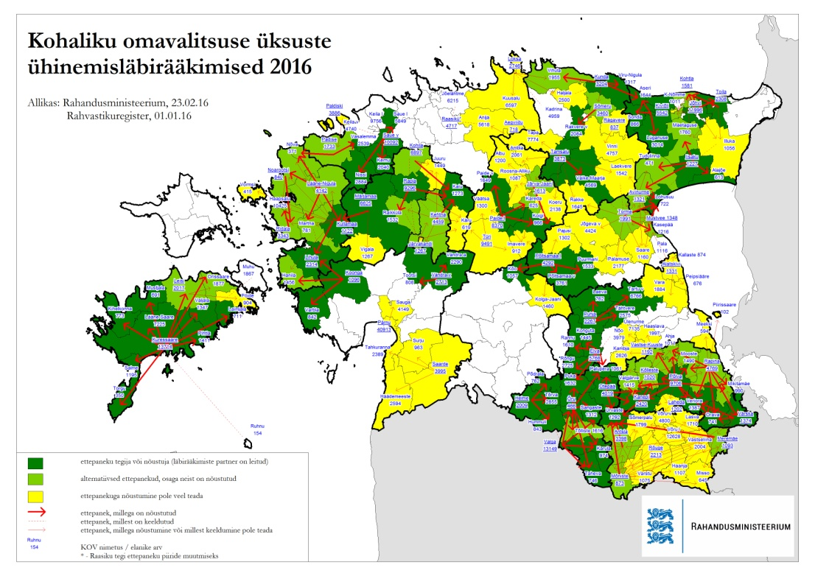
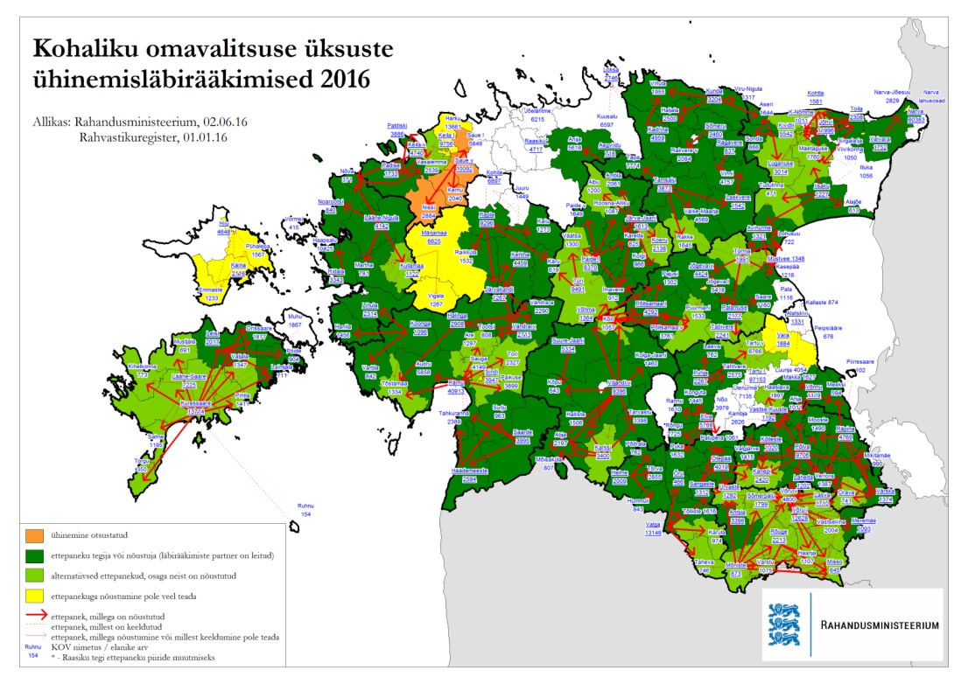
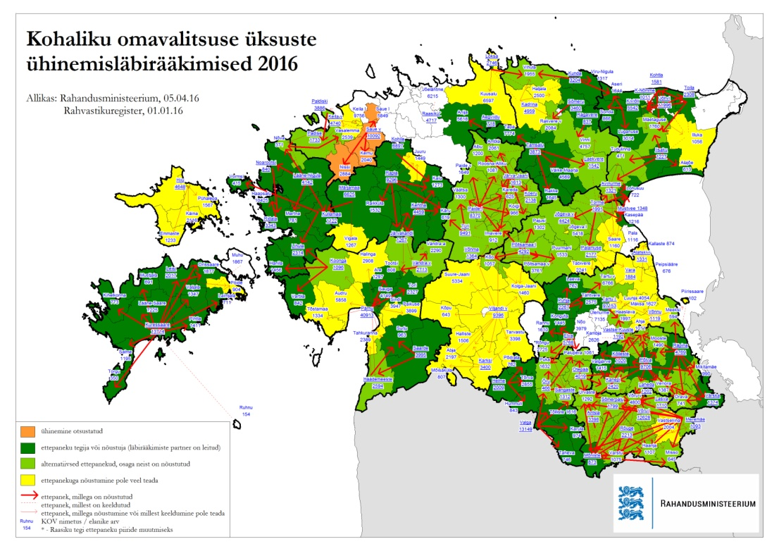
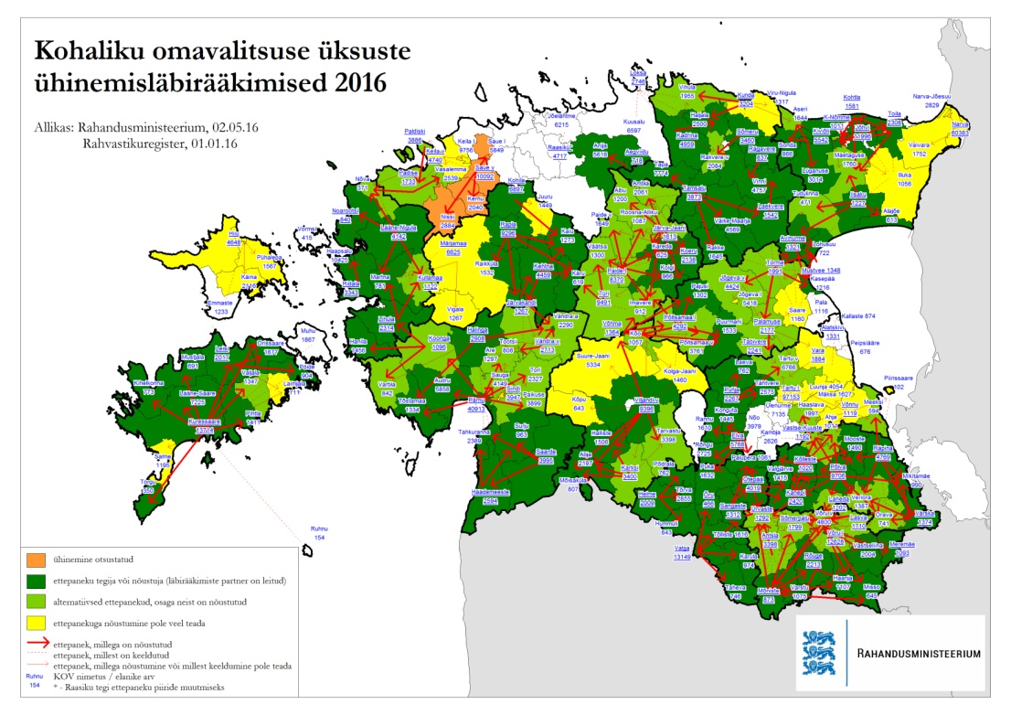
veebruar
juuni
aprill
mai

Slide 20
Maavalitsuste tulevik

Slide 21
Riigiülesannete analüüsi ettepanekud
Lõpetada maavalitsuste tegevus ning jagada maavalitsuste ülesanded valdkondlike ministeeriumide, KOV-ide ja loodava regionaalameti vahel.
Säilitada maakonnad riikliku haldamise üksustena, kus riik oma elanikele vajalikke teenuseid pakub.
Parandada maakonnakeskustes teenuste kättesaadavust, kindlustada teenuste säilimine ja soodustada asutuste koostööd riigimajades.
Panustada riigi töökohtadele loomiseks piirkondades läbi kaugtöökontorite loomise ning töökohtade pealinnast väljaviimise.

Slide 22
Valitsuse otsused
Valitsus jätkab arutelu maavalitsuste tuleviku üle.
Ministeeriumid esitavad Rahandusministeeriumile ülevaate valitsemisala asutuste või nende üksuste paiknemise kohta koos ettepanekutega, millised neist on igas maakonnas võimalik viia riigimajja; ning ettepanekud valitsemisala töökohtade ja võimaluse korral asutuste pealinnast väljaviimise kohta.
Rahandusministeerium esitab valitsusele tegevuskavad riigimajade loomiseks, töökohtade ja võimaluse korral asutuste pealinnast väljaviimiseks ning kaugtöökohtade loomiseks (2017. aasta jaanuariks).

Slide 23
Tänan! Küsimused? http://haldusreform.fin.ee haldusreform@fin.ee

